Slide 1

التربية الاسلامية
الوحدة الأولى
الدرس السادس
نعمة الأمن
إعداد المدرس
محمد الحماد

Slide 2
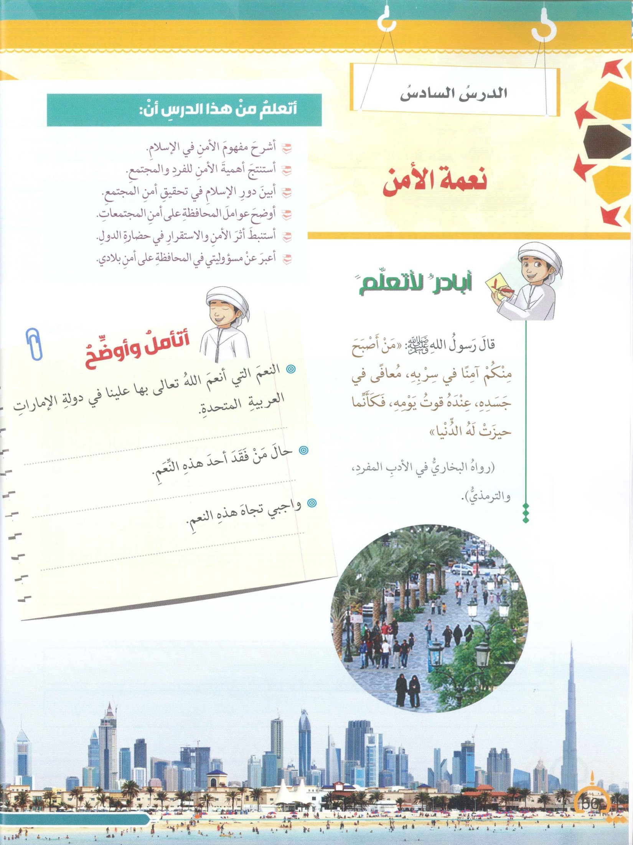
الأمن والأمان والاستقرار
الخوف والقلق
شكر الله وشكر الحكام

Slide 3
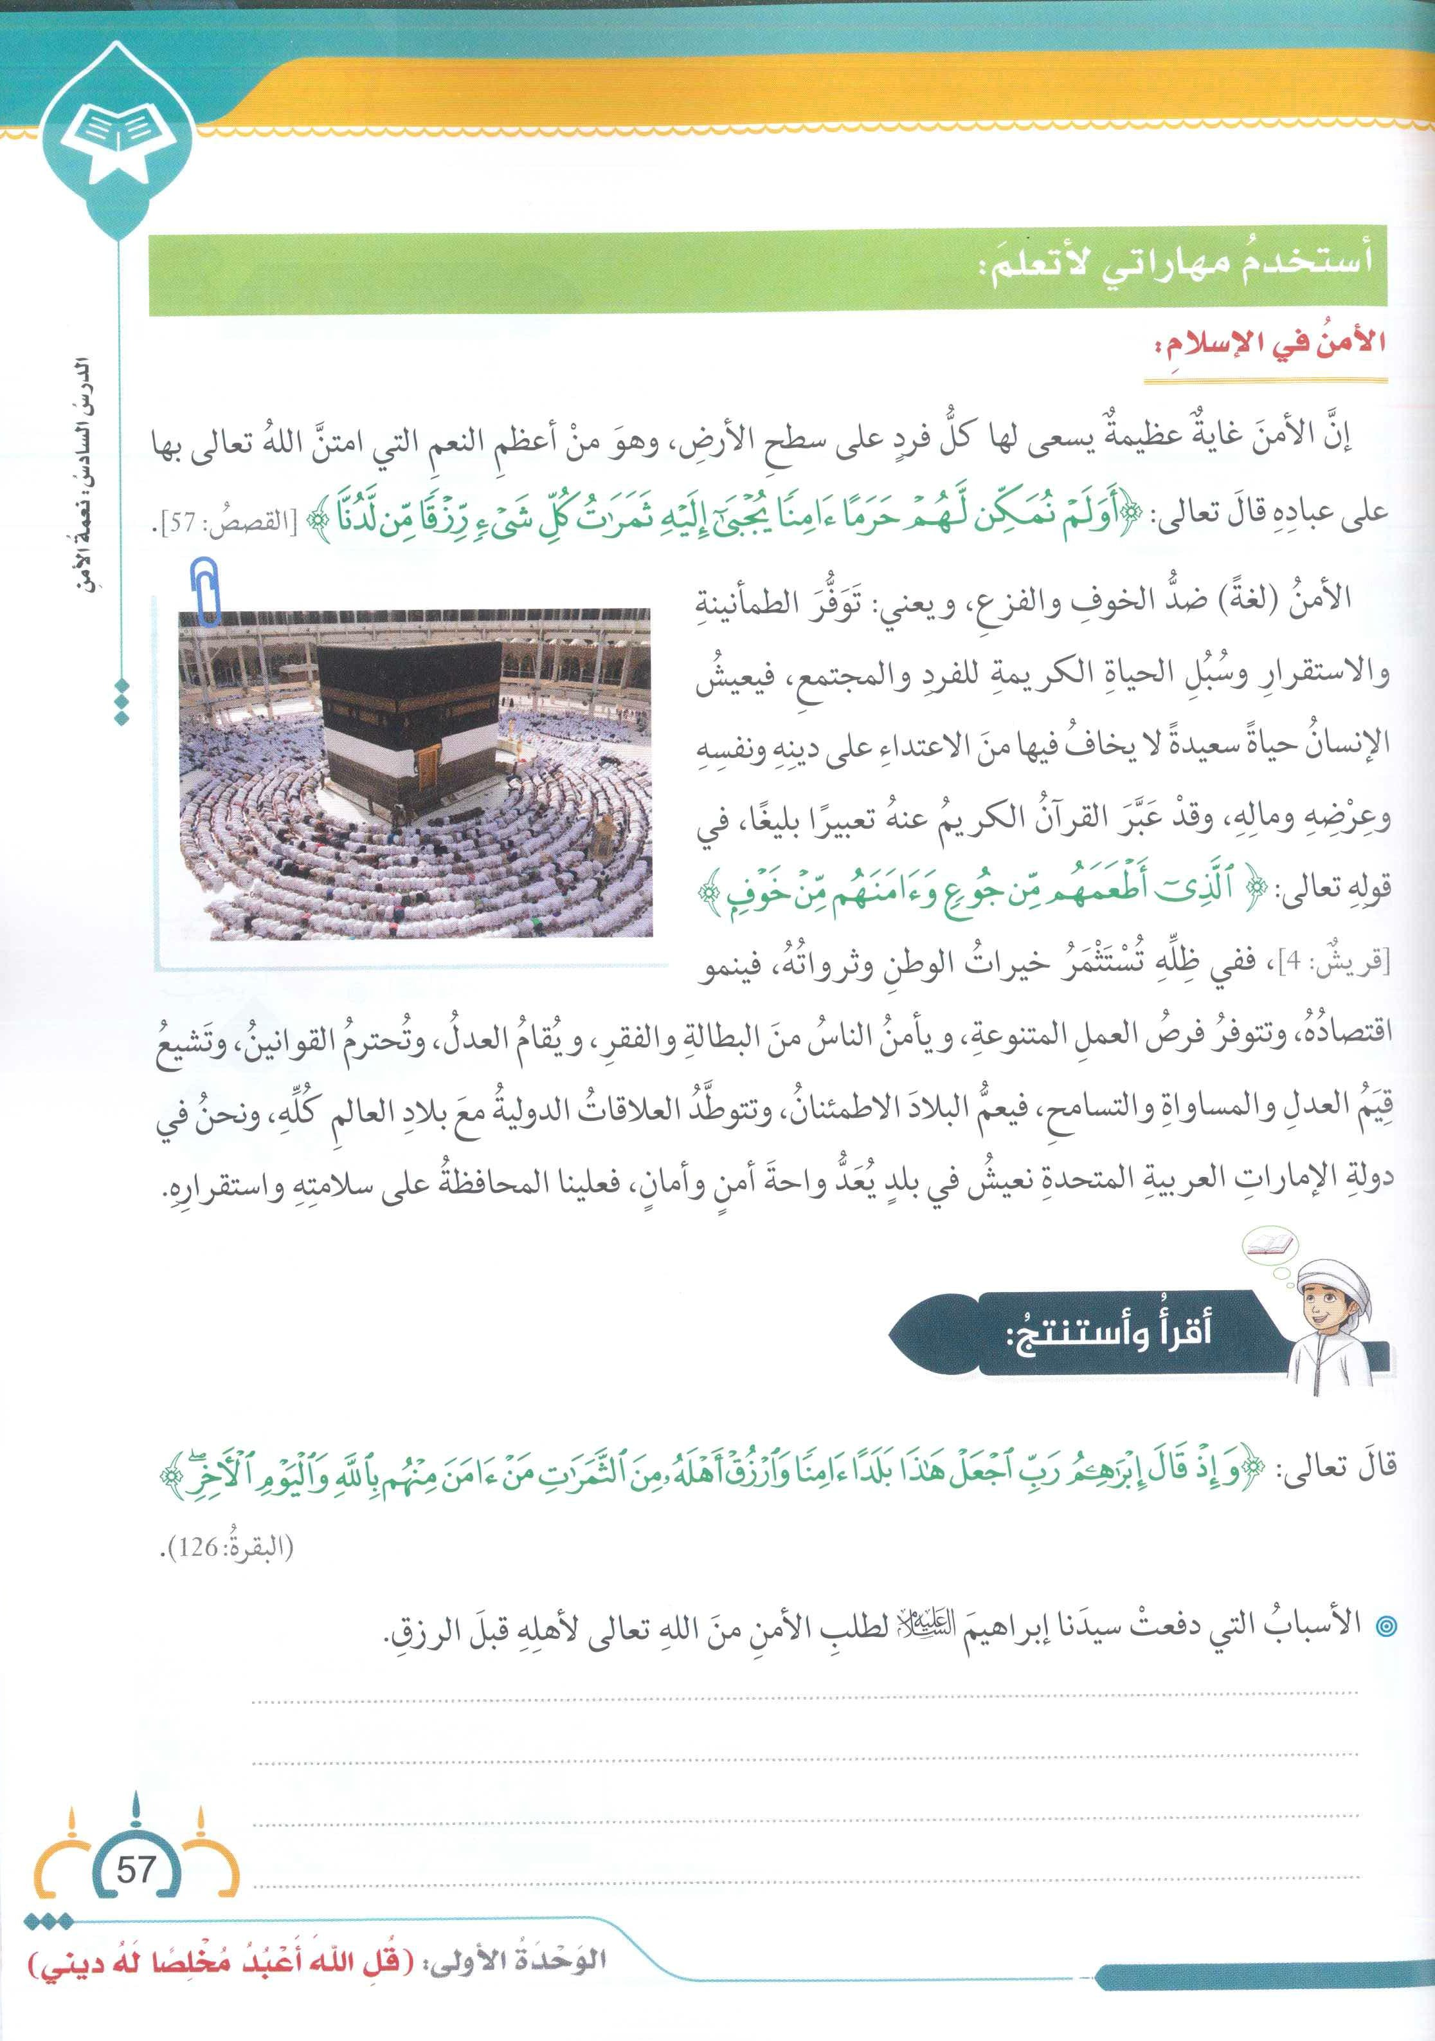
لأن الأمن من أعظم النعم التي امتن الله بها على عباده ففي ظله تستثمر خيرات الوطن وثرواته

Slide 4
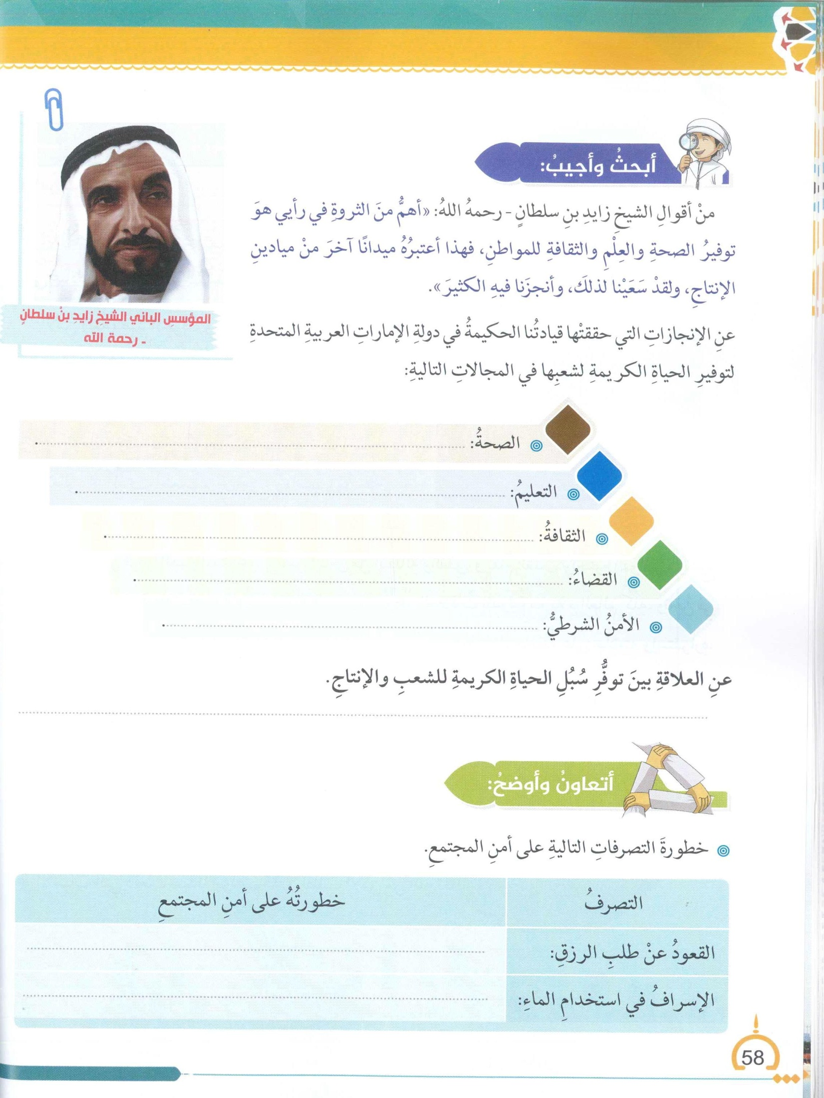
بناء المستشفيات والعيادات
بناء المدارس والجامعات
نشر المجلات والصحف وجميع وسائل الإعلام
اختيار القضاة وإنشاء المحاكم
تدريب وتأمين الشرطة في كل مكان
زيادة الإنتاج والأرباح يوفر للشعب سبل الحياة الكريمة والسعادة
انتشار البطالة والفقر والجرائم
نفاذ الماء وانتشار الأمراض

Slide 5
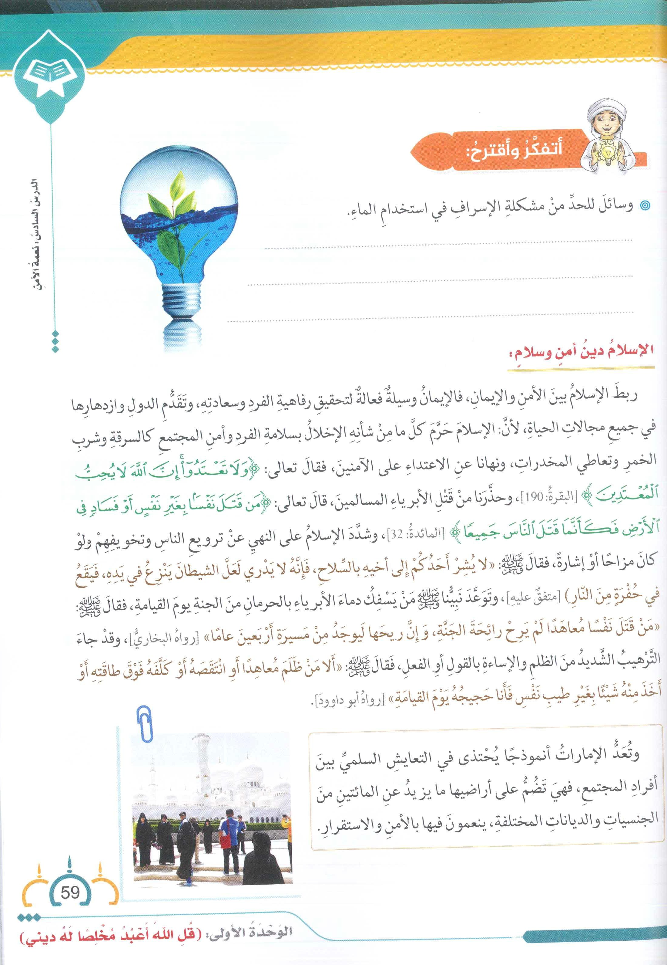
1- الاستمرار في الإرشاد والتوعية
2- وضع عقوبات على كل مسرف

Slide 6
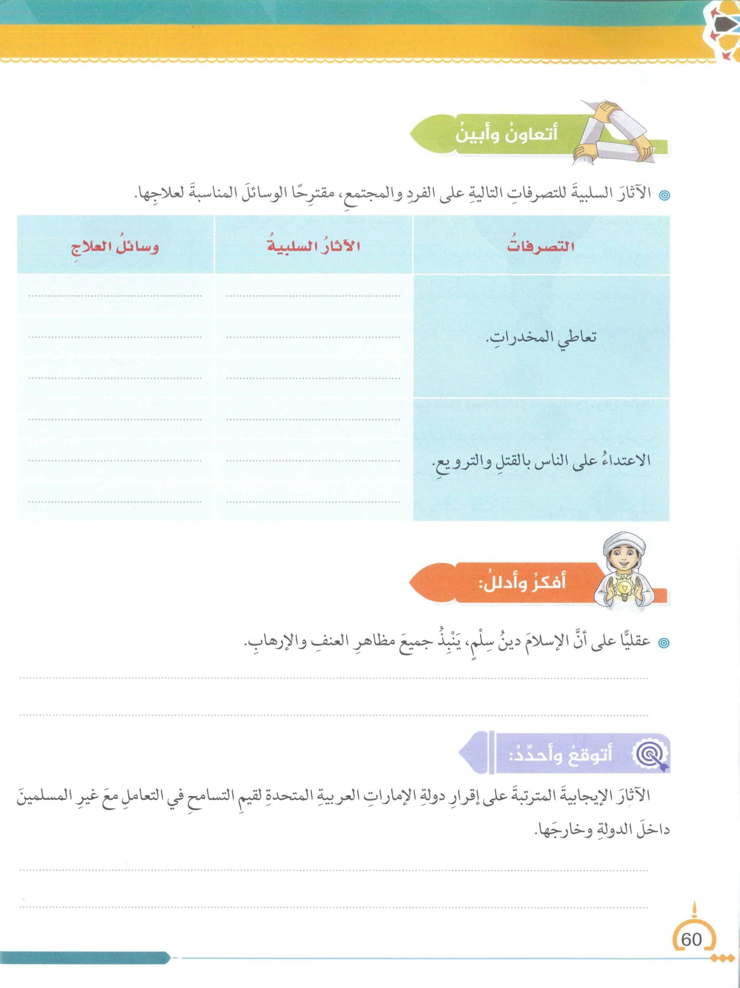
العقوبات
والسجن والتوعية والإرشاد
انتشار الأمراض
الفقر والإفلاس
مصاحبة الأخيار
التوبة الصادقة
نشر الرعب
التعرض للقتل والسجن
لأن تعاليم الإسلام تحرم علينا القتل والاعتداء وإراقة الدماء
قوة الدولة وازدهارها وتقدمها وتسابق الناس للعمل فيها

Slide 7
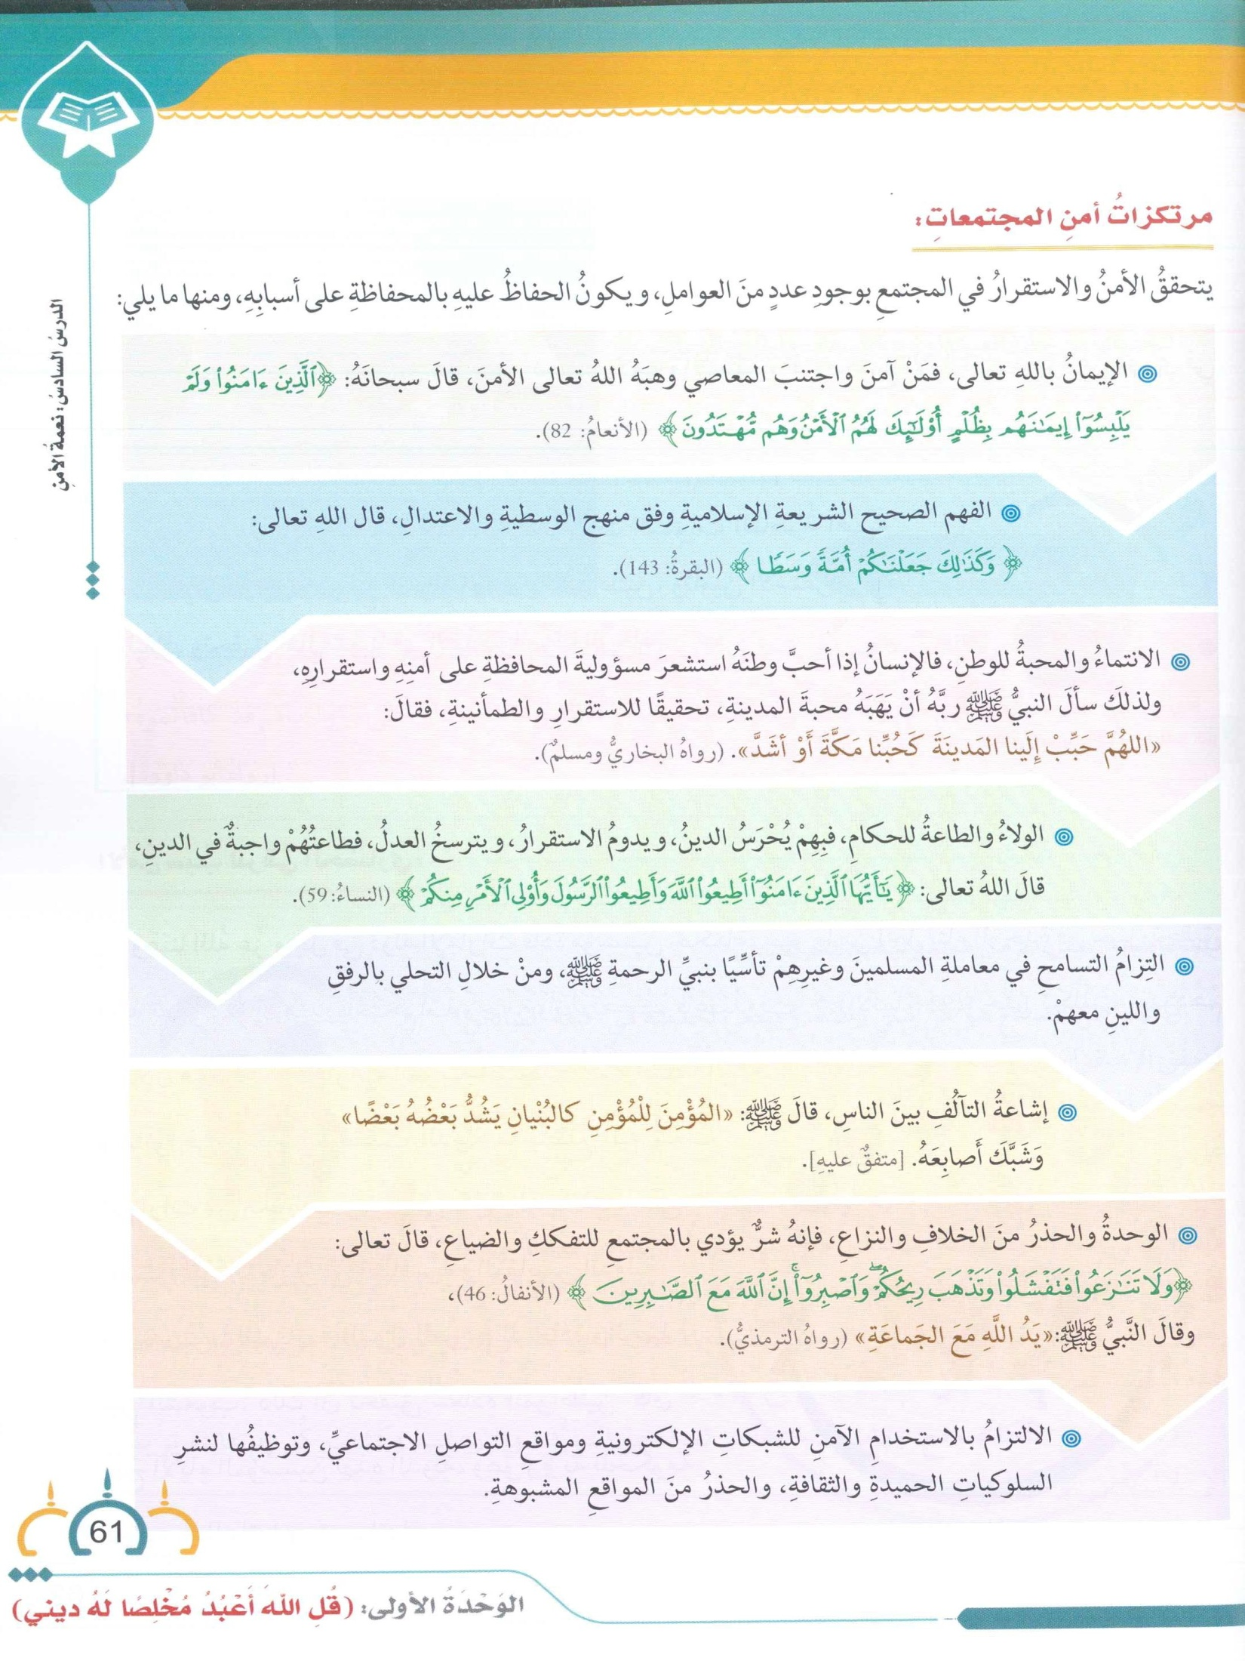

Slide 8
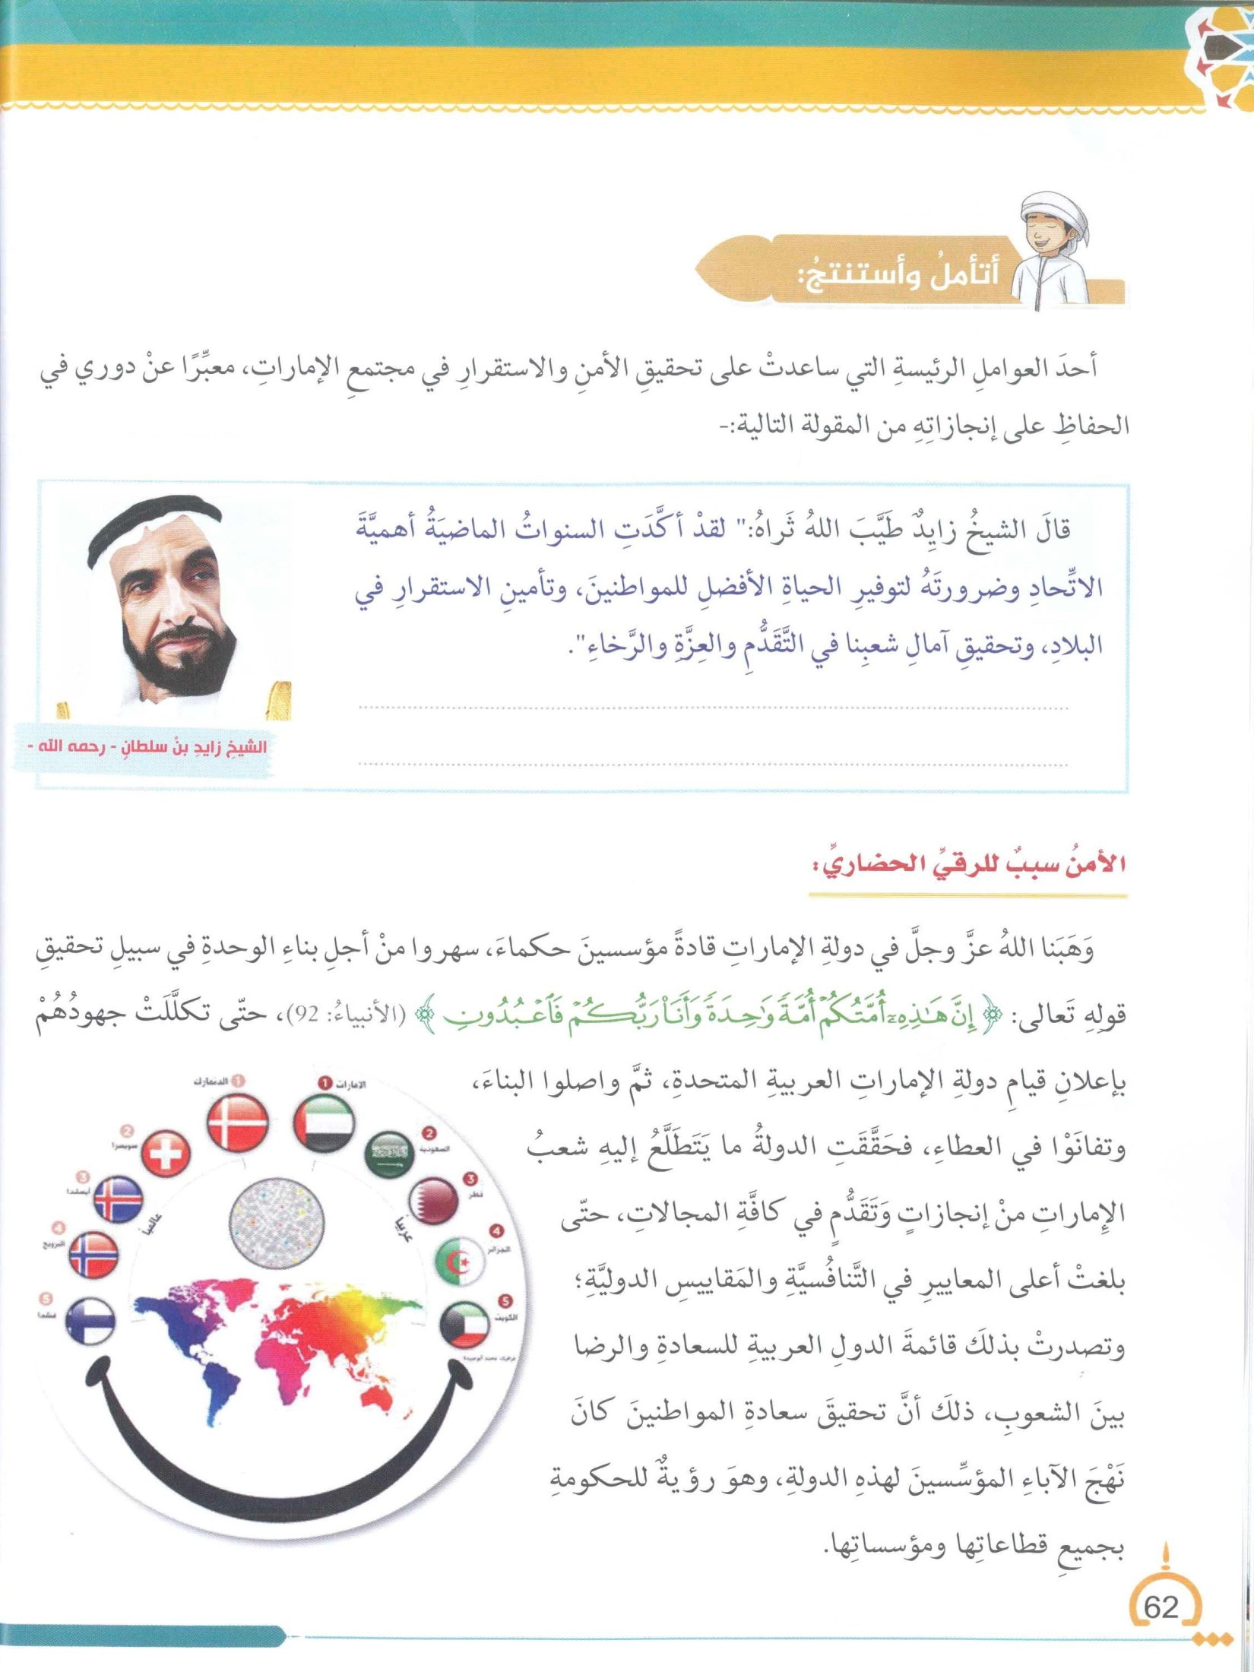
الإتحاد قوة وأمان وتقدم وازدهار للوطن

Slide 9
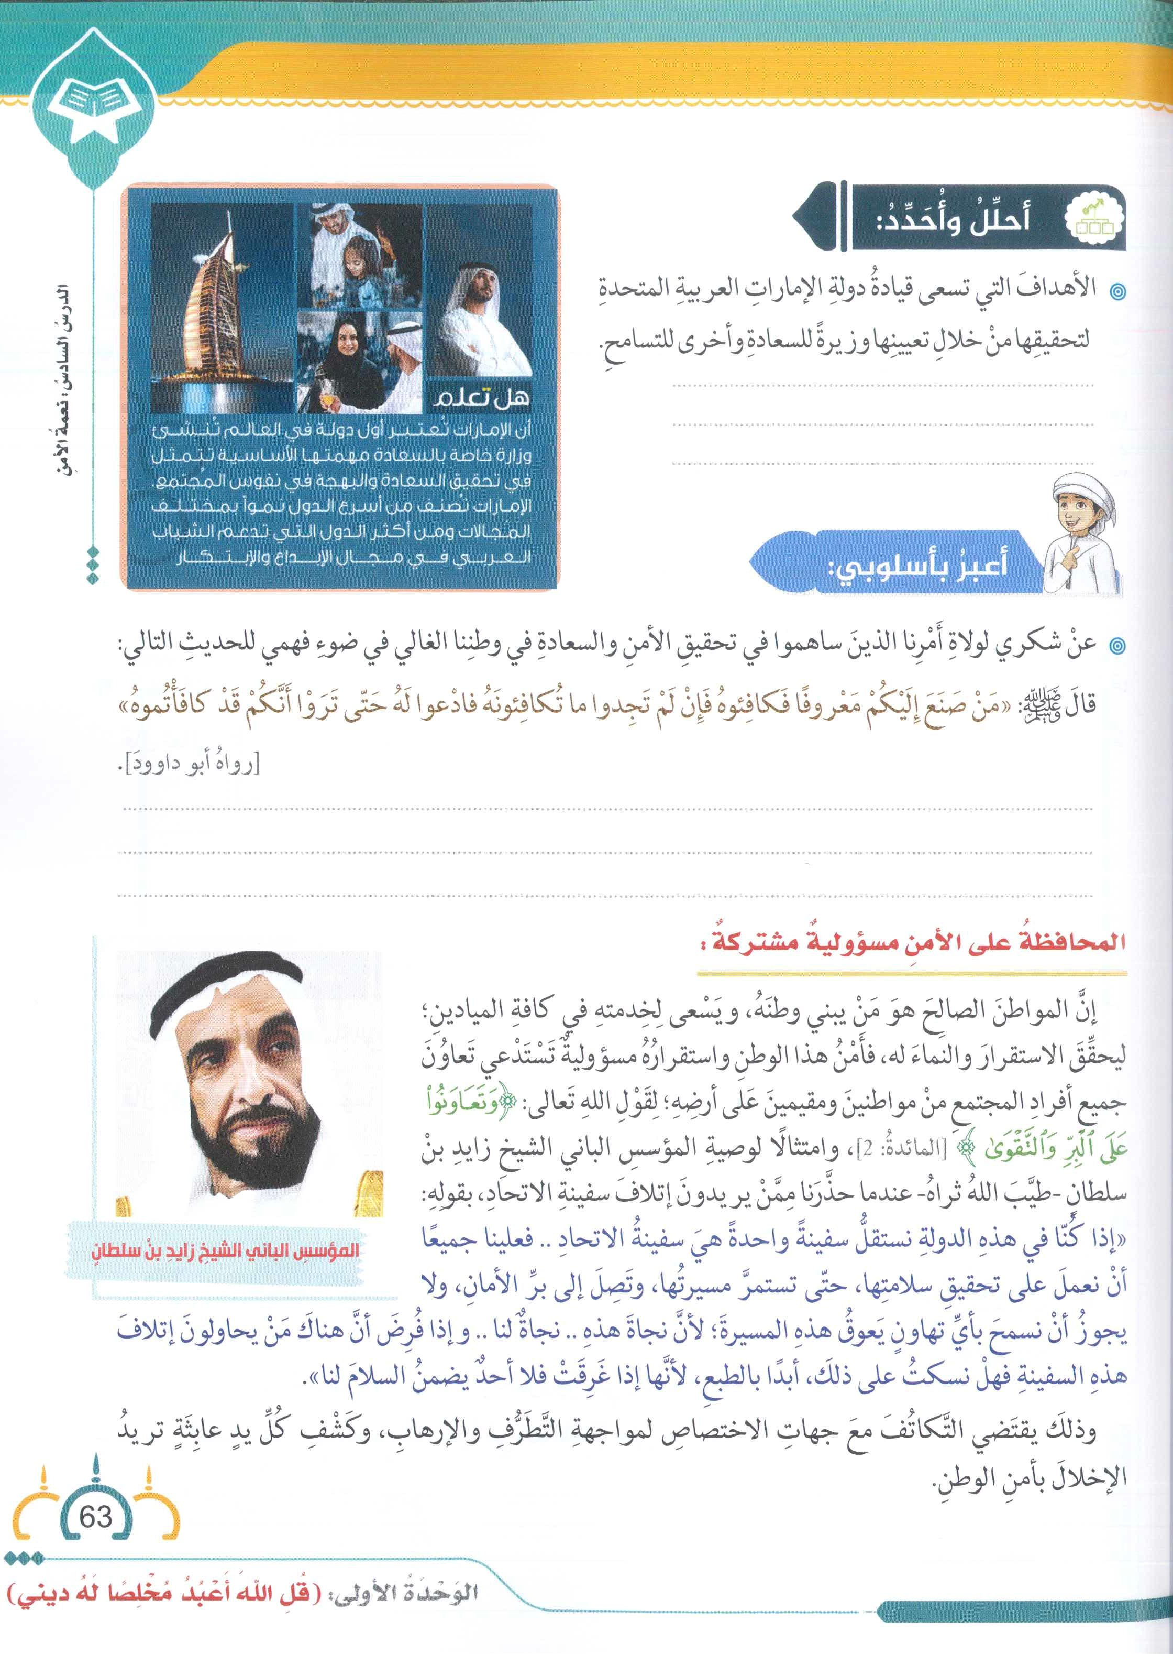
تحقيق الأمن والسعادة والاستقرار للجميع
أشكر جميع الحكام على جهودهم المبذولة في تحقيق الأمن والأمان والاستقرار

Slide 10
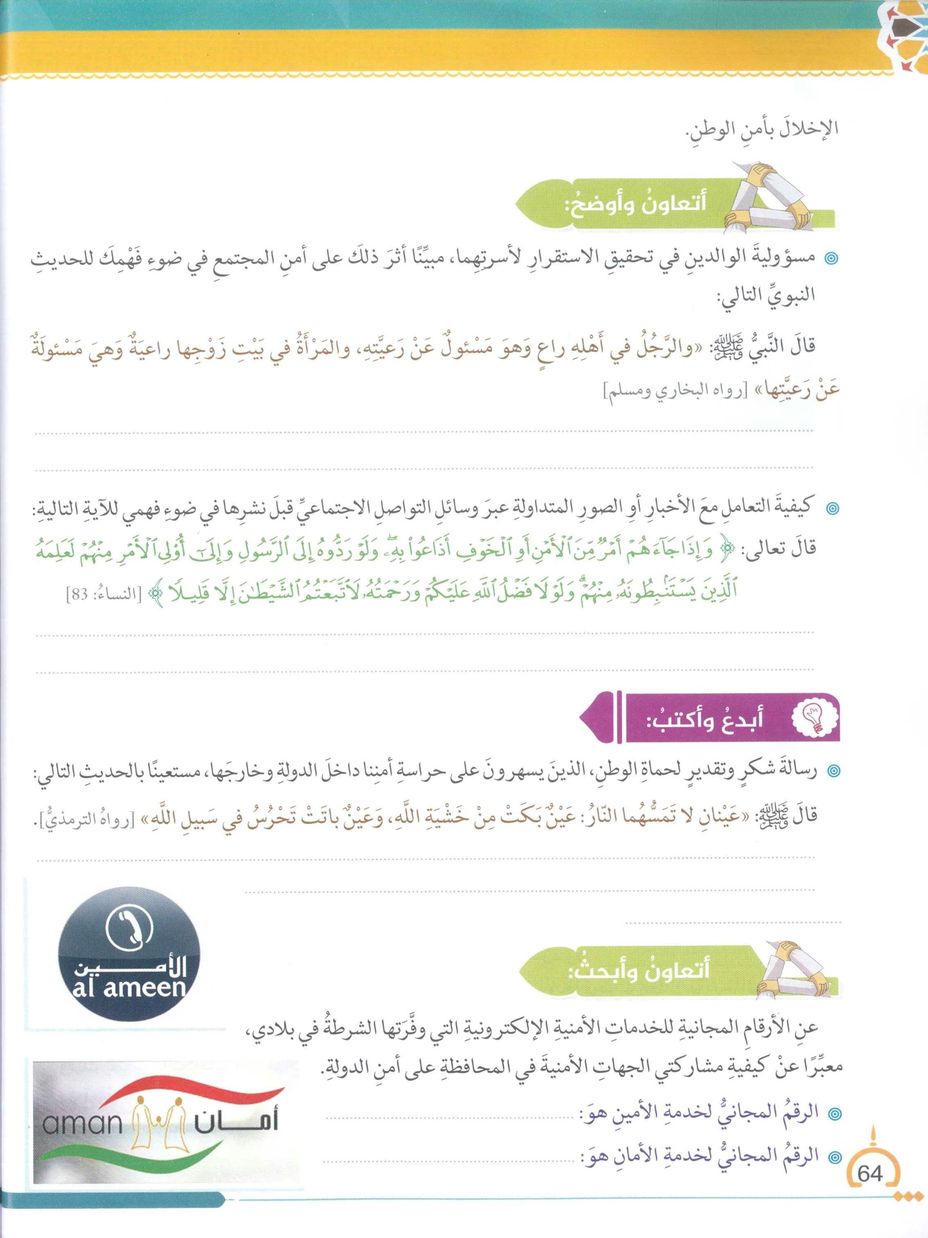
الأسرة نواة المجتمع فإن صلحت صلح سائر المجتمع
التأكد والتثبت من صحة الأخبار من أولي الأمر علينا
كل الشكر والتقدير لكل من يساهم في نشر الأمن ويحقق الأمن والأمان لوطنه

Slide 11
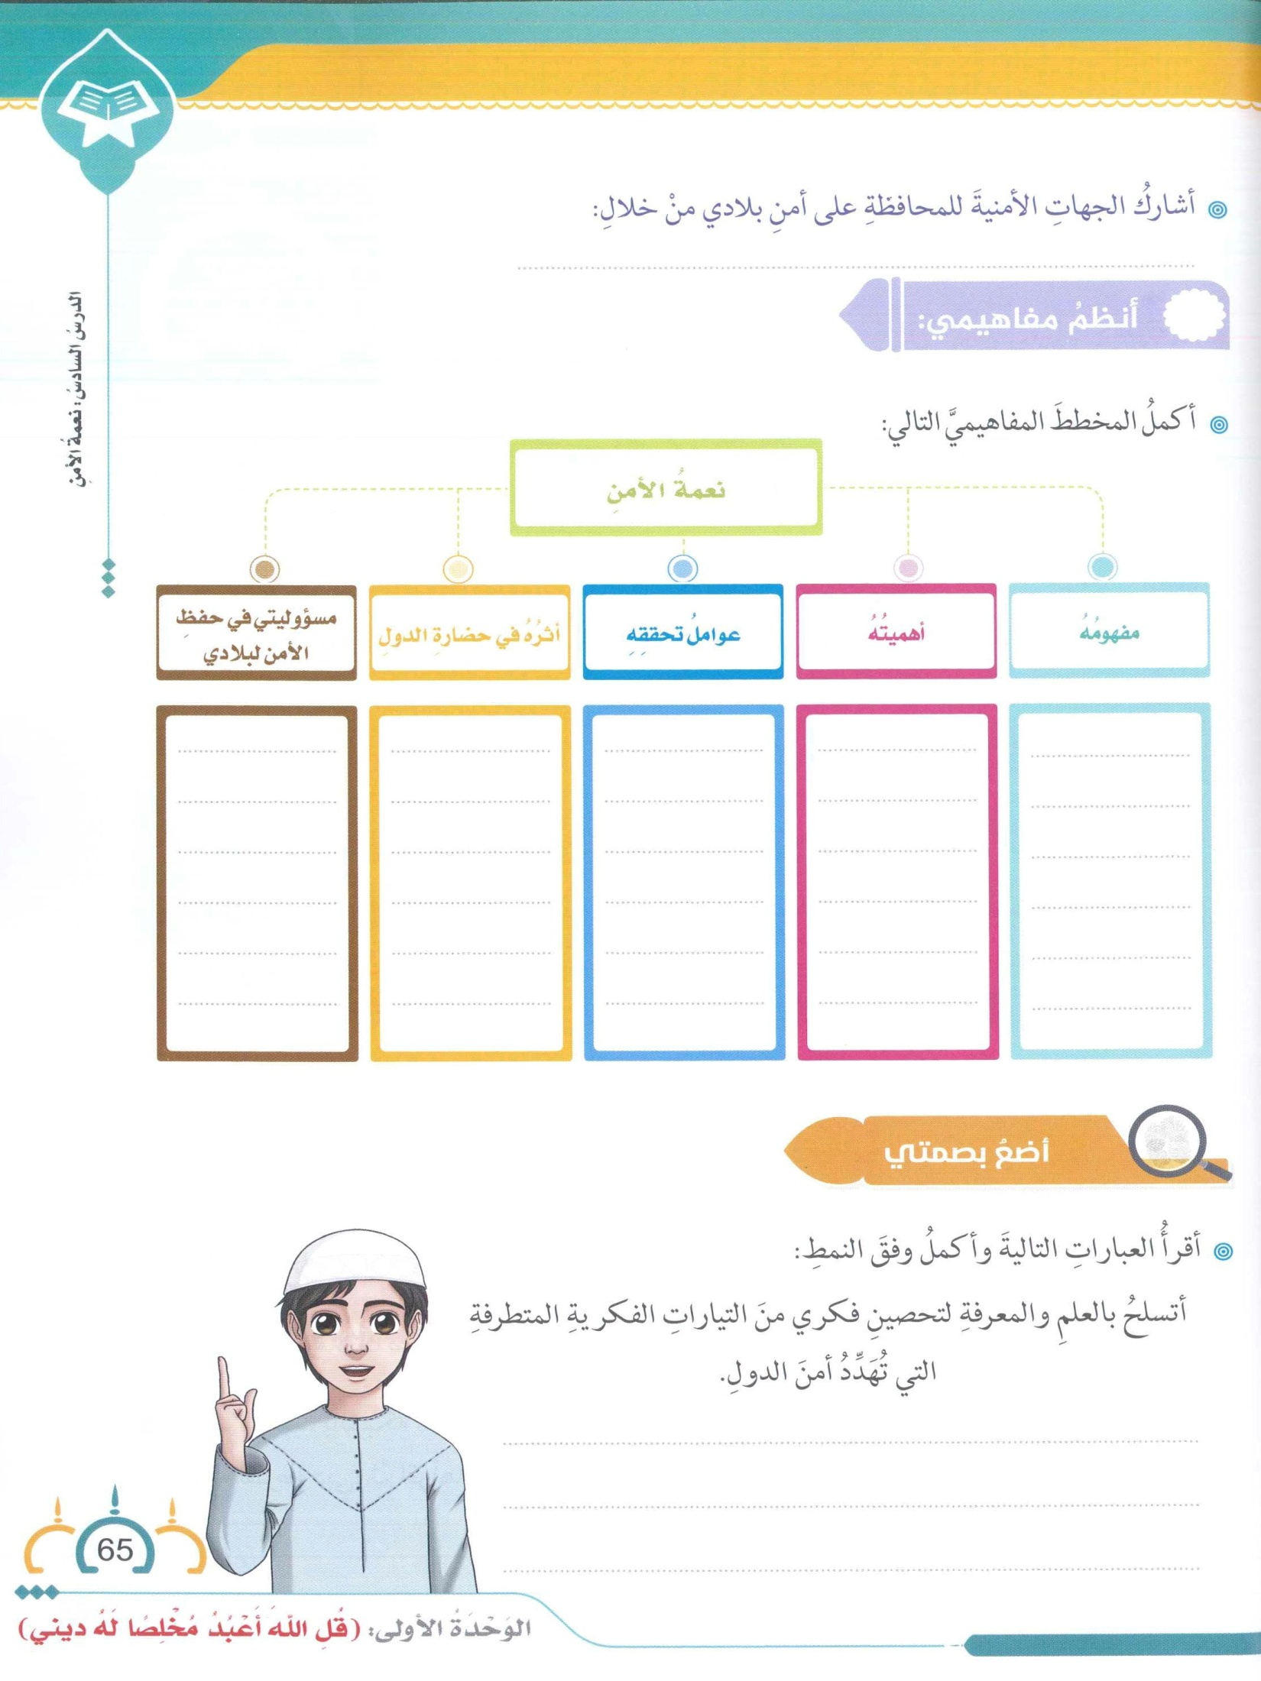
الاتصال بهم وقت الحاجة والضرورة
الأمن
أساس
التقدم
والحضارة
والاستقرار
العدل والمساواة والتسامح وتقوى الله والمسؤولية
الأمن ضد الخوف وهو توفر الطمأنينة والاستقرار وسبل الحياة الكريمة
الأمن
من أعظم
الغايات
وأجلّ
النعم
أساهم
وأشارك
من أجل
تحقيق
الأمن
لوطني
أتأكد من صحة الأخبار قبل نشرها

Slide 12
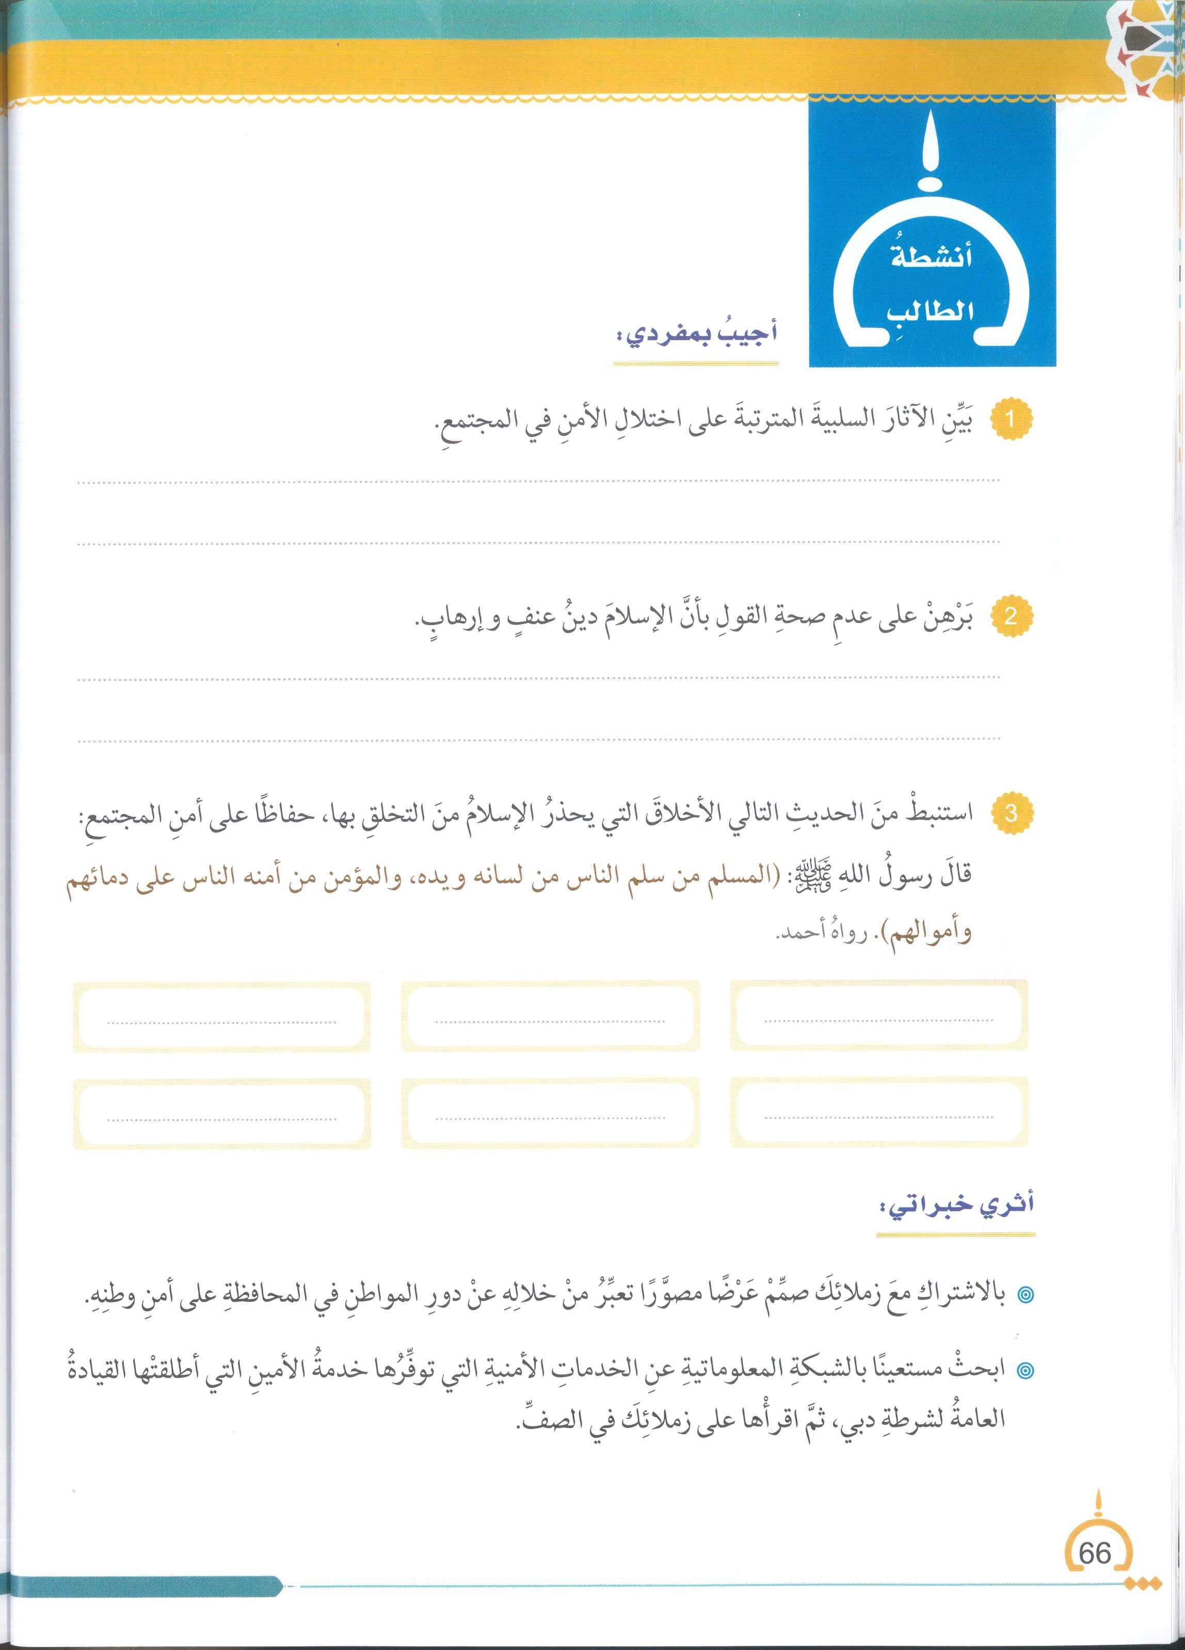
انتشار الفساد والجرائم والفقر والحروب في المجتمع
لو كان الإسلام دين عنف وإرهاب لما انتشر في كل مكان ودخل الناس فيه أفواجاً
الغيبة والنميمة
الكذب
السب والشتم
السرقة
القتل
الخيانة

Slide 13
